Slide 1




Luyện từ và câu: Động từ
Lớp: 4
GV: Lương Thị Loan
Nguyễn Thị Ái Quyên
Notes:
Hương Thảo – Zalo 0972.115.126 – Các nick khác đều là giả mạo, ăn cắp chất xám

Slide 2

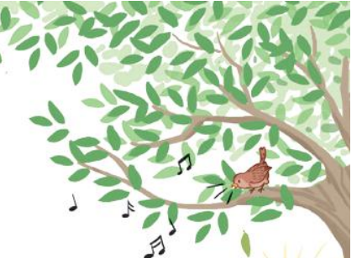
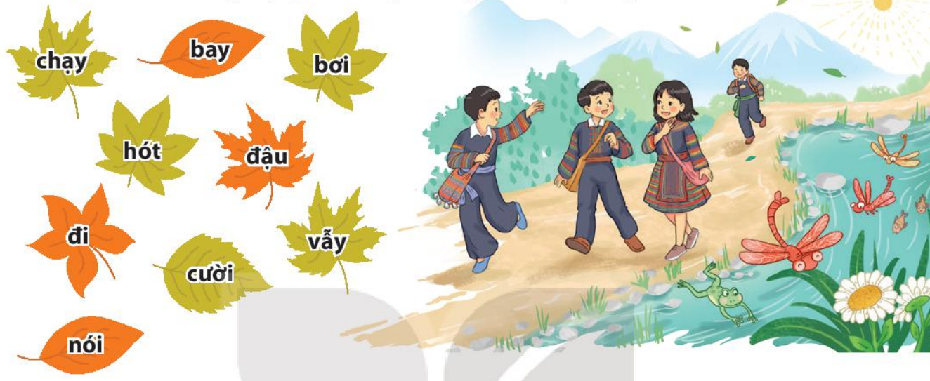
1. Tìm từ chỉ hoạt động thích hợp với người và vật trong tranh.
Notes:
Hương Thảo – Zalo 0972.115.126 – Các nick khác đều là giả mạo, ăn cắp chất xám

Slide 3


Làm phiếu bài tập, thảo luận nhóm đôi.

Slide 4










Slide 5
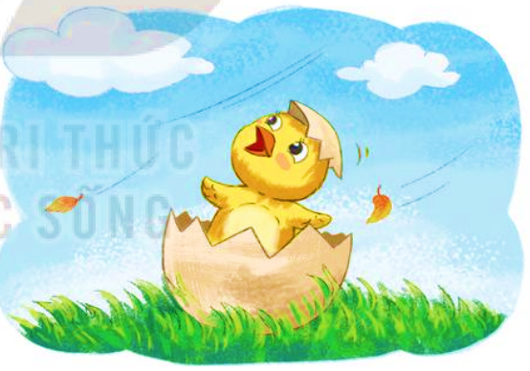
2. Các từ in đậm trong đoạn thơ dưới đây có điểm gì chung?
Trời xanh mà tôi yêu
Trời xanh ấy mang theo
Cả nỗi lo nỗi sợ:
Tôi lo bão lo gió
Tôi sợ cắt sợ diều
Thoáng bóng nó nơi nào
Tôi nấp ngay cánh mẹ...
(Xuân Quỳnh)
Tôi sợ cắt sợ diều

Slide 6
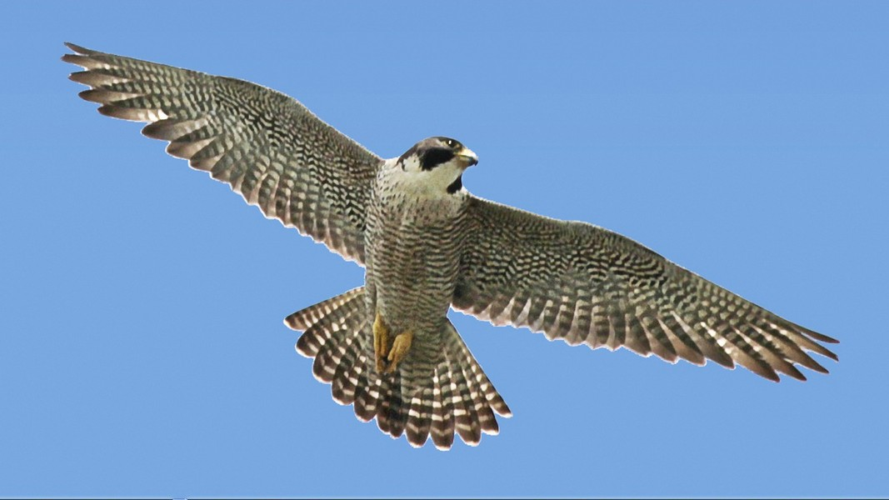
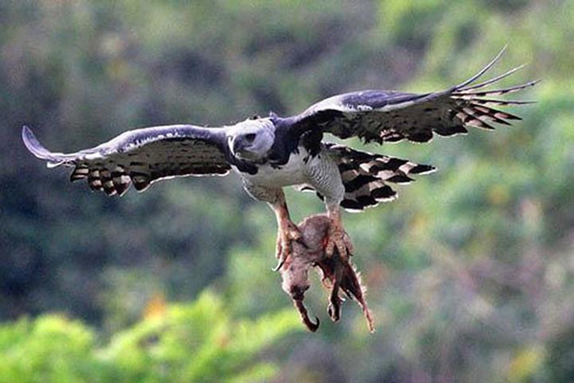
Diều hâu
Chim cắt

Slide 7
2. Các từ in đậm trong đoạn thơ dưới đây có điểm gì chung?
Trời xanh mà tôi yêu
Trời xanh ấy mang theo
Cả nỗi lo nỗi sợ:
Tôi lo bão lo gió
Tôi sợ cắt sợ diều
Thoáng bóng nó nơi nào
Tôi nấp ngay cánh mẹ...
(Xuân Quỳnh)

Slide 8

Tìm điểm chung của: Yêu, lo, sợ

Slide 9

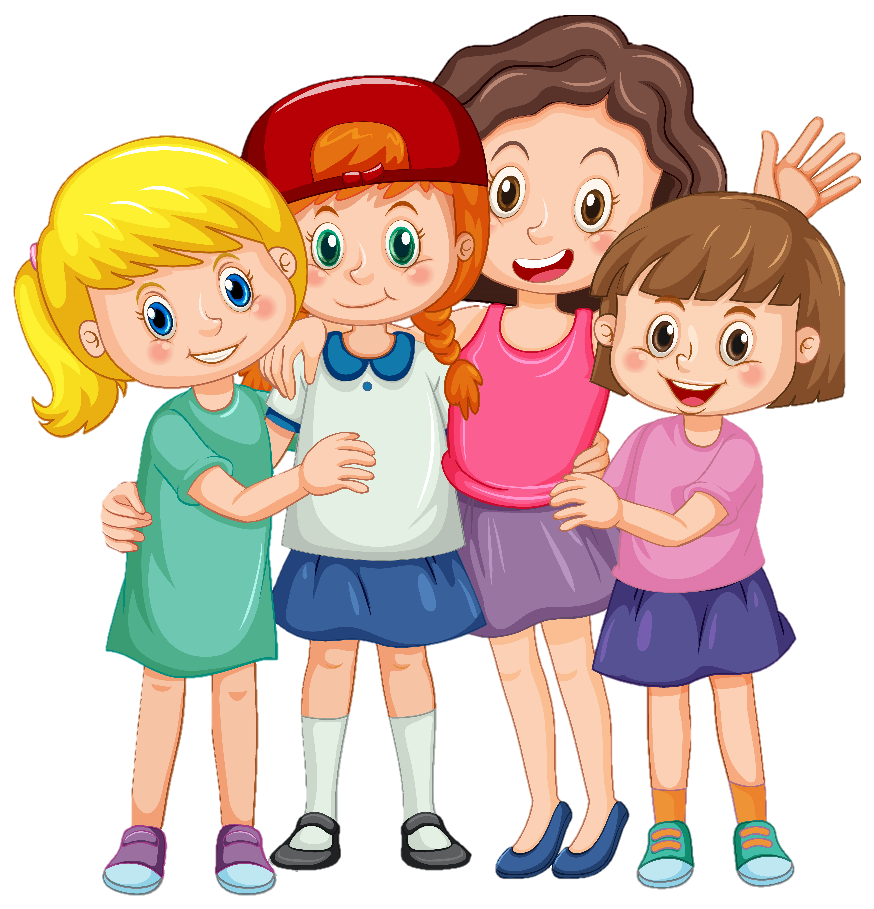
Các bạn khác
lắng nghe, góp ý,
bổ sung.
Notes:
Hương Thảo – Zalo 0972.115.126 – Các nick khác đều là giả mạo, ăn cắp chất xám

Slide 10

Điểm chung của các từ:
yêu, lo, sợ
Cả 3 từ đều là từ chỉ trạng thái diễn tả cảm xúc, tình cảm của gà con.

Slide 11

Đáp án: VUI

Slide 12

Đáp án: BUỒN

Slide 13

Đáp án:
TỨC GIẬN

Slide 14

Động từ là từ chỉ hoạt động, trạng thái của sự vật.

Slide 15
Động từ chỉ hoạt động
đi, chạy, viết, cười, đọc, giặt, chơi, ăn, uống, nói, múa, ….
Động từ chỉ trạng thái
yêu, thương, vui, buồn, sợ, tức giận, thích, lo lắng…

Slide 16
3. Tìm động từ trong các câu tục ngữ dưới đây:
a. Yêu trẻ, trẻ đến nhà.
b. Thương người như thể thương thân.
c. Uống nước nhớ nguồn.
d. Đi một ngày đàng, học một sàng khôn.

Slide 17





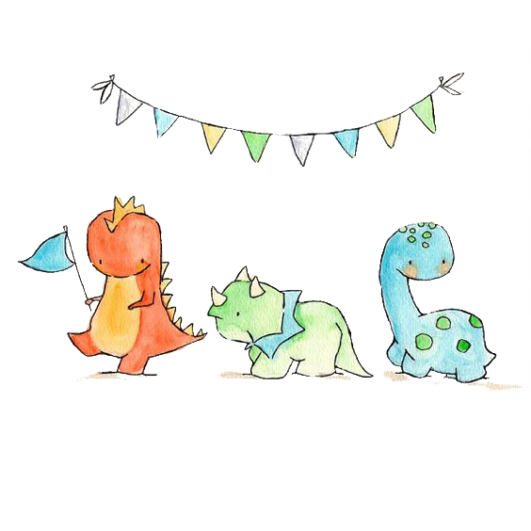

Trò chơi
“Ai nhanh, ai đúng?”

Slide 18


Tìm động từ trong câu tục ngữ:
a. Yêu trẻ, trẻ đến nhà.
Đáp án: Yêu, đến

Slide 19
Tìm động từ trong câu tục ngữ:
b. Thương người như thể thương thân.
Đáp án: Thương

Slide 20
Tìm động từ trong câu tục ngữ:
c. Uống nước nhớ nguồn.
Đáp án: Uống, nhớ

Slide 21
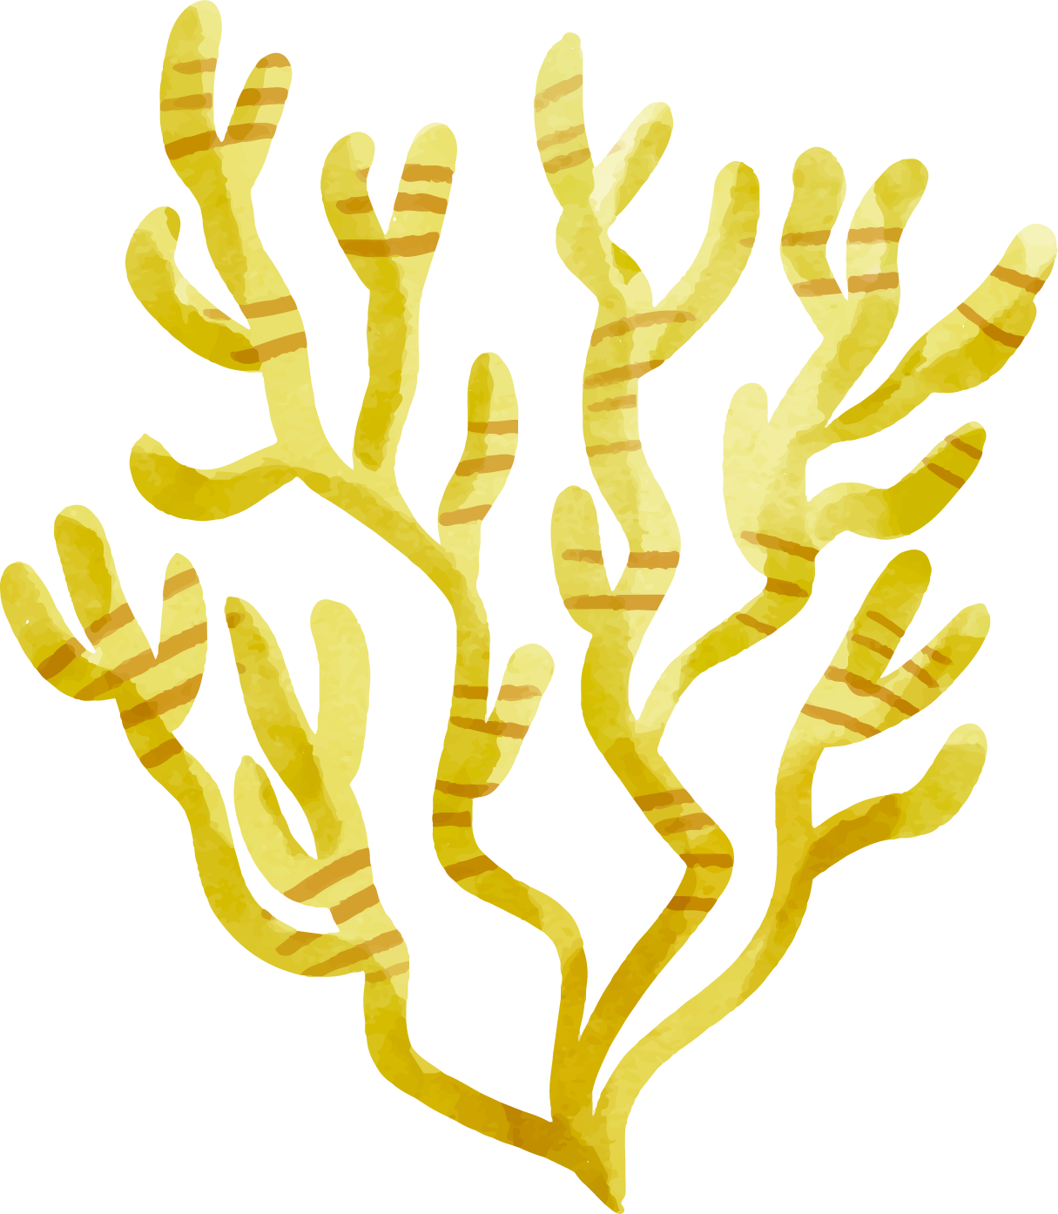



Tìm động từ trong câu tục ngữ:
d. Đi một ngày đàng, học một sàng khôn.
Đáp án: Đi, học

Slide 22
Động từ chỉ hoạt động | Động từ chỉ trạng thái
đến, uống, đi, học
Yêu, nhớ
thương

Slide 23
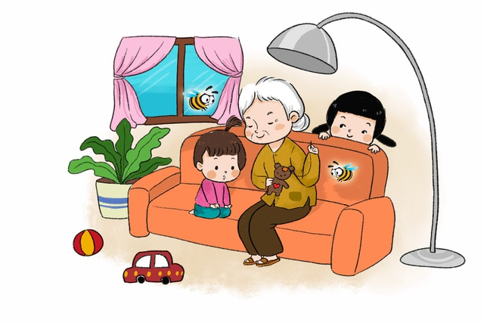



Yêu trẻ, trẻ đến nhà

Slide 24



Slide 25
4. Dựa vào tranh ở bài 1, đặt câu có chứa 1 - 2 động từ.

Slide 26
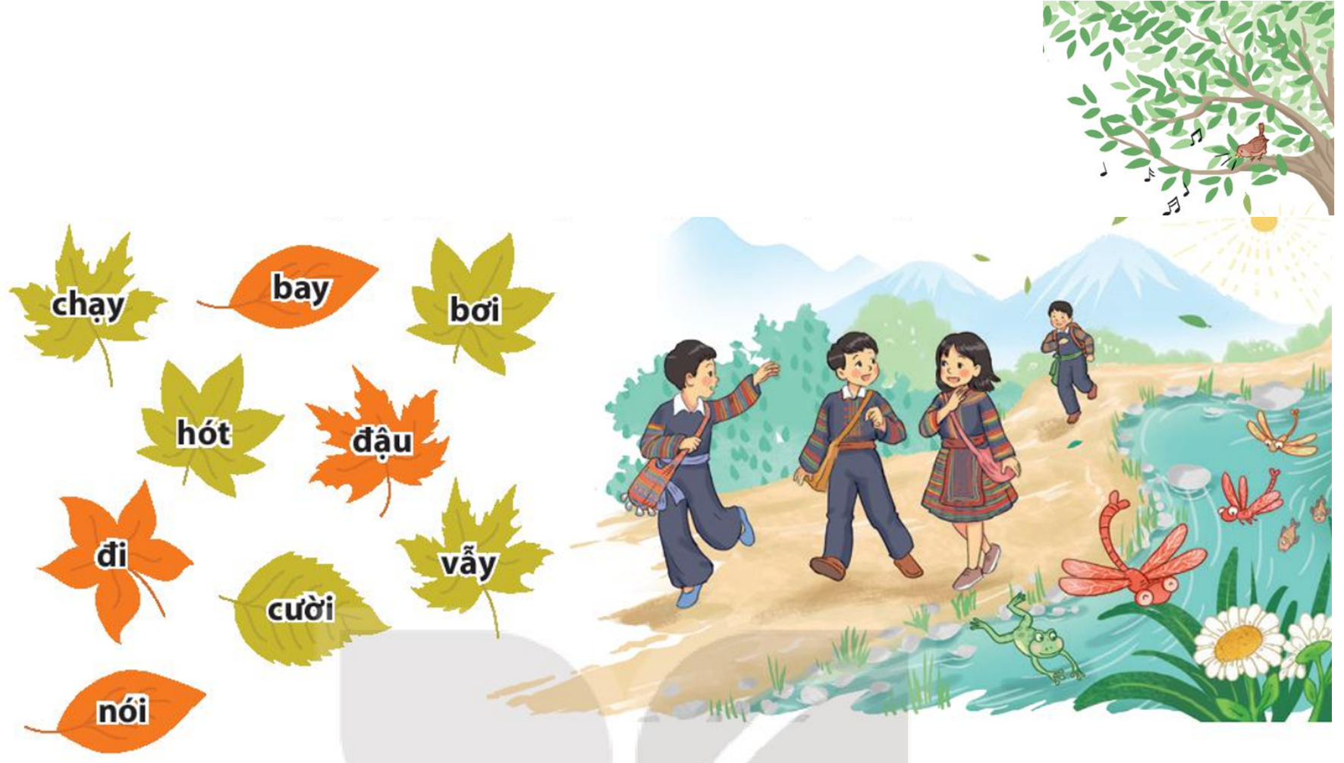
Nêu động từ chỉ hoạt động, trạng thái của người và vật trong tranh
Các bạn HS: đi học, gọi, hỏi, kể, yêu quý…
Các vật: rơi, chảy, nở…

Slide 27


HS làm bài cá nhân
Notes:
Hương Thảo – Zalo 0972.115.126 – Các nick khác đều là giả mạo, ăn cắp chất xám

Slide 28



Slide 29
Trò chơi
“Nhìn hành động, đoán động từ”

Slide 30
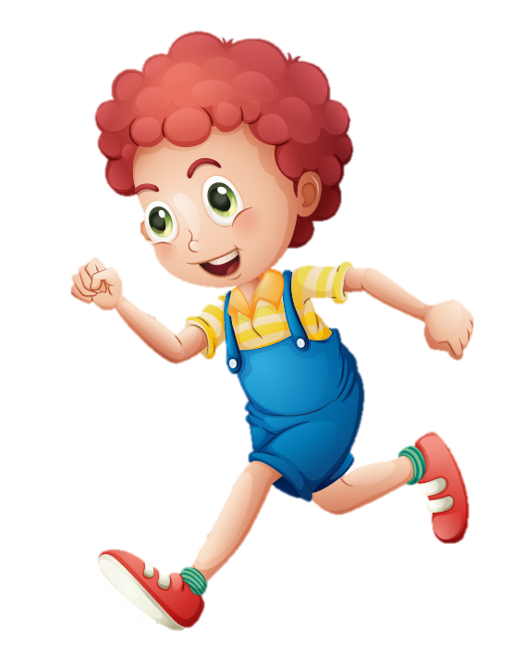



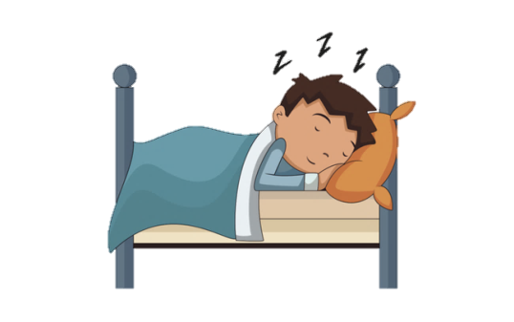


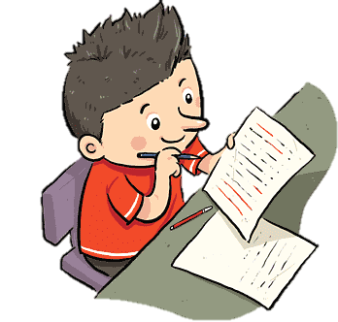


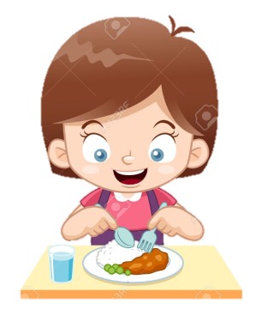
SƠ ĐỒ TƯ DUY
Động từ
chỉ hoạt động
Các từ:
- nhìn
- nghĩ
- thấy
- yêu
- ghét…
Ví dụ:
Ăn, ngủ, chạy,…
Là những từ chỉ hoạt động, trạng thái của sự vật
Khái niệm
Phân loại
ĐỘNG TỪ
Động từ
chỉ trạng thái
Dấu hiệu
nhận biết
Đi với những từ: đang , đã, sẽ,…
Đặt câu
Em đang ăn cơm.
đang
Ví dụ:
Yêu, ghét, giận, vui,…
Ví dụ:
Em đang ăn cơm.
Em đã làm bài xong.

Slide 31


